Slide 1
TEAM PROJECT
SIC ASSEMBLER
SYSTEM SOFTWARE

Slide 2
Contents
01 Optab, symtab
05 입력파일 중간파일 출력파일
02 함수
06 Error 수정
03 Pass1,Pass2
07 과제 후기
04 리눅스를 통한 구현

Slide 3
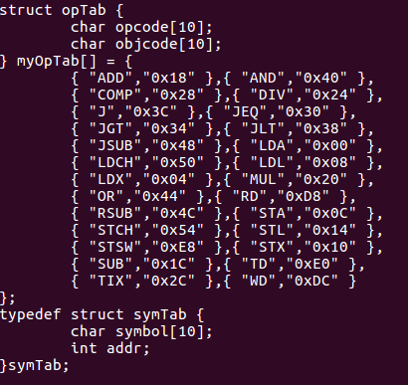
01
01 > Optab, symtab
02 > FUNCTION
03 > PASS1, PASS2
04 > 리눅스를 통한 구현
05 > 입력 파일
중간파일
출력 파일
06 > ERROR 수정
07 > 과제 후기
2016 2학기 SYSTEM SOFTWARE
SIC ASSEMBLER

Slide 4
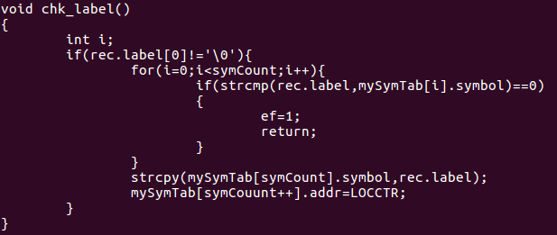
02
01 > Optab, symtab
02 > FUNCTION
chk_label
03 > PASS1, PASS2
04 > 리눅스를 통한 구현
05 > 입력 파일
중간파일
출력 파일
06 > ERROR 수정
07 > 과제 후기
2016 2학기 SYSTEM SOFTWARE
SIC ASSEMBLER

Slide 5
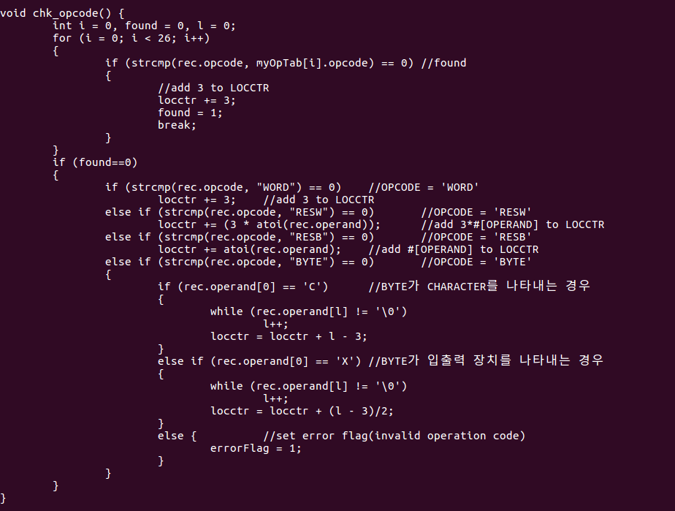
02
01 > Optab, symtab
02 > FUNCTION
chk_opcode
03 > PASS1, PASS2
04 > 리눅스를 통한 구현
05 > 입력 파일
중간파일
출력 파일
06 > ERROR 수정
07 > 과제 후기
2016 2학기 SYSTEM SOFTWARE
SIC ASSEMBLER

Slide 6
chk_opcode

Slide 7
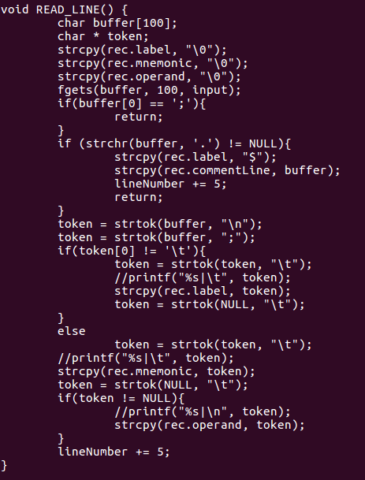
02
01 > Optab, symtab
02 > FUNCTION
READ_LINE
03 > PASS1, PASS2
04 > 리눅스를 통한 구현
05 > 입력 파일
중간파일
출력 파일
06 > ERROR 수정
07 > 과제 후기
2016 2학기 SYSTEM SOFTWARE
SIC ASSEMBLER

Slide 8
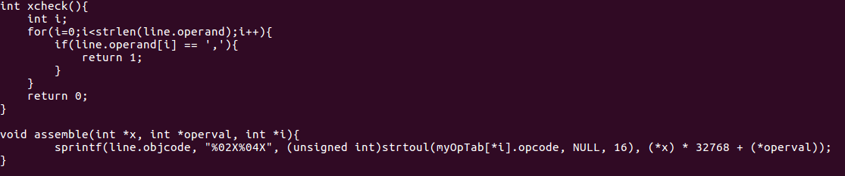
02
01 > Optab, symtab
02 > FUNCTION
xcheck()
assemble
03 > PASS1, PASS2
04 > 리눅스를 통한 구현
05 > 입력 파일
중간파일
출력 파일
06 > ERROR 수정
07 > 과제 후기
2016 2학기 SYSTEM SOFTWARE
SIC ASSEMBLER

Slide 9
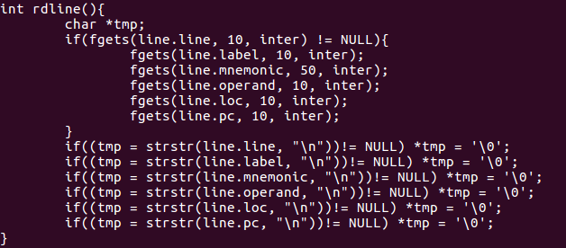
02
01 > Optab, symtab
02 > FUNCTION
rdline(PASS2)
03 > PASS1, PASS2
04 > 리눅스를 통한 구현
05 > 입력 파일
중간파일
출력 파일
06 > ERROR 수정
07 > 과제 후기
2016 2학기 SYSTEM SOFTWARE
SIC ASSEMBLER

Slide 10
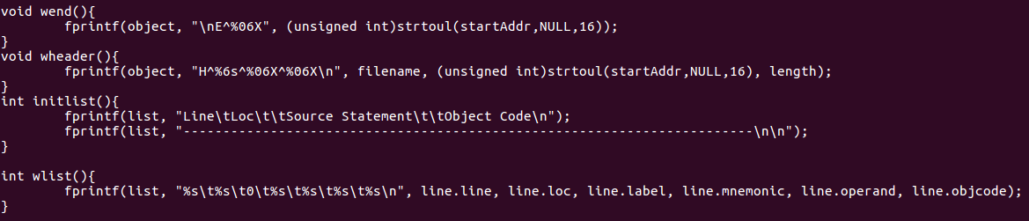
02
01 > Optab, symtab
02 > FUNCTION
wend()
wheader()
initlist() wlist()
03 > PASS1, PASS2
04 > 리눅스를 통한 구현
05 > 입력 파일
중간파일
출력 파일
06 > ERROR 수정
07 > 과제 후기
2016 2학기 SYSTEM SOFTWARE
SIC ASSEMBLER

Slide 11
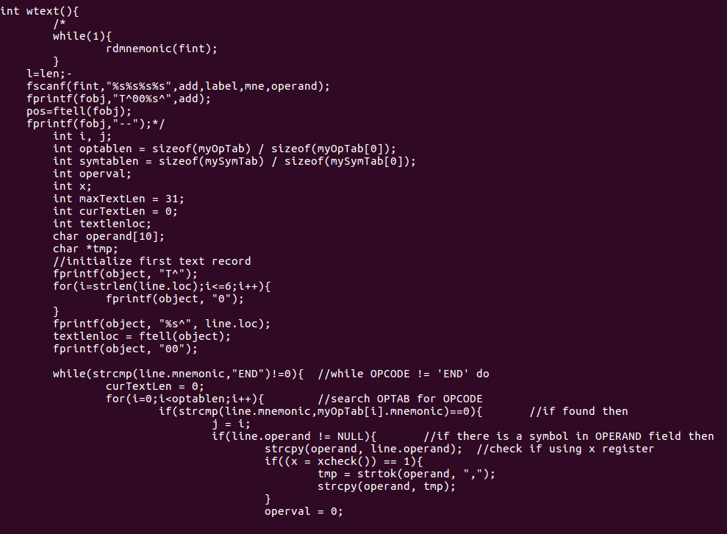
02
01 > Optab, symtab
02 > FUNCTION
wtext()
03 > PASS1, PASS2
04 > 리눅스를 통한 구현
05 > 입력 파일
중간파일
출력 파일
06 > ERROR 수정
07 > 과제 후기
2016 2학기 SYSTEM SOFTWARE
SIC ASSEMBLER

Slide 12
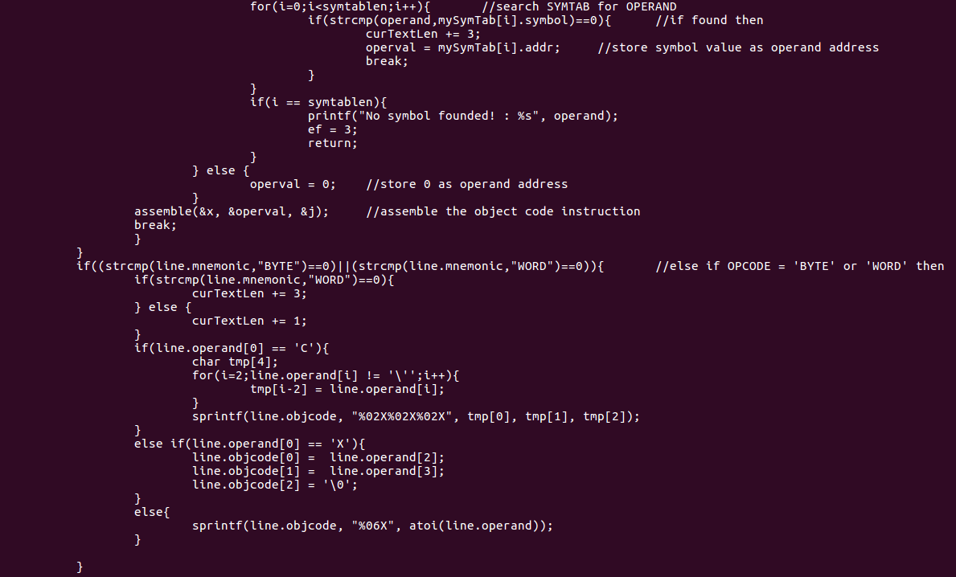
02
01 > Optab, symtab
02 > FUNCTION
wtext()
03 > PASS1, PASS2
04 > 리눅스를 통한 구현
05 > 입력 파일
중간파일
출력 파일
06 > ERROR 수정
07 > 과제 후기
2016 2학기 SYSTEM SOFTWARE
SIC ASSEMBLER

Slide 13
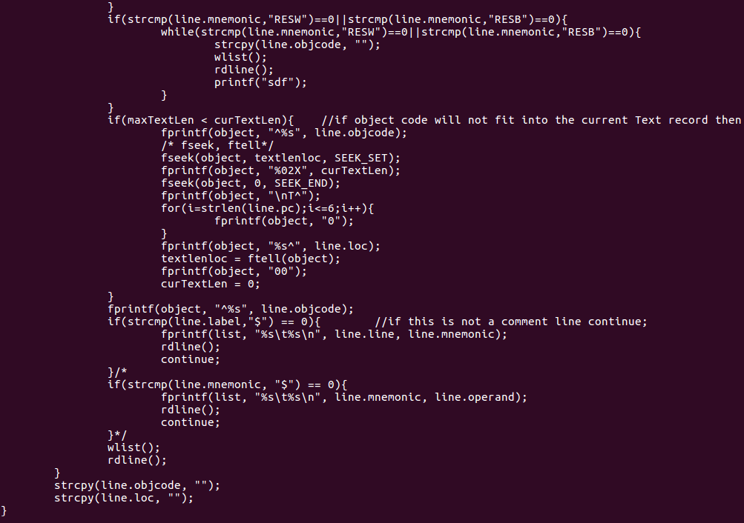
02
01 > Optab, symtab
02 > FUNCTION
wtext()
03 > PASS1, PASS2
04 > 리눅스를 통한 구현
05 > 입력 파일
중간파일
출력 파일
06 > ERROR 수정
07 > 과제 후기
2016 2학기 SYSTEM SOFTWARE
SIC ASSEMBLER

Slide 14
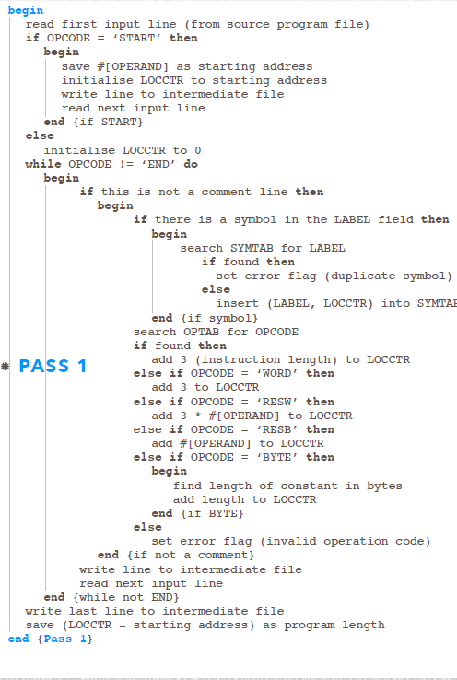
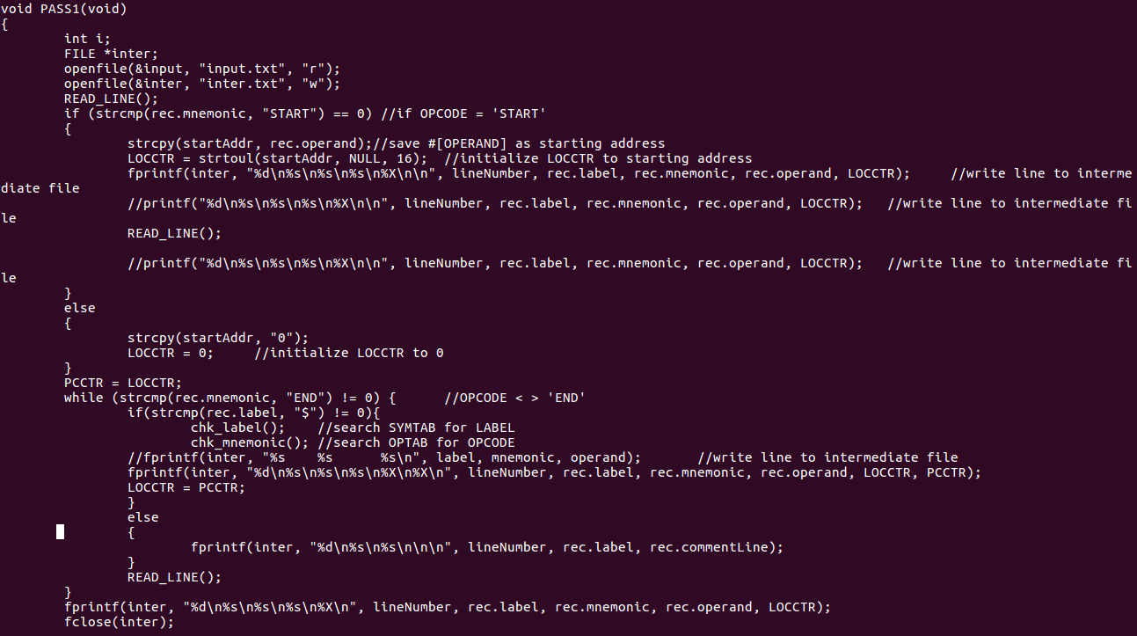
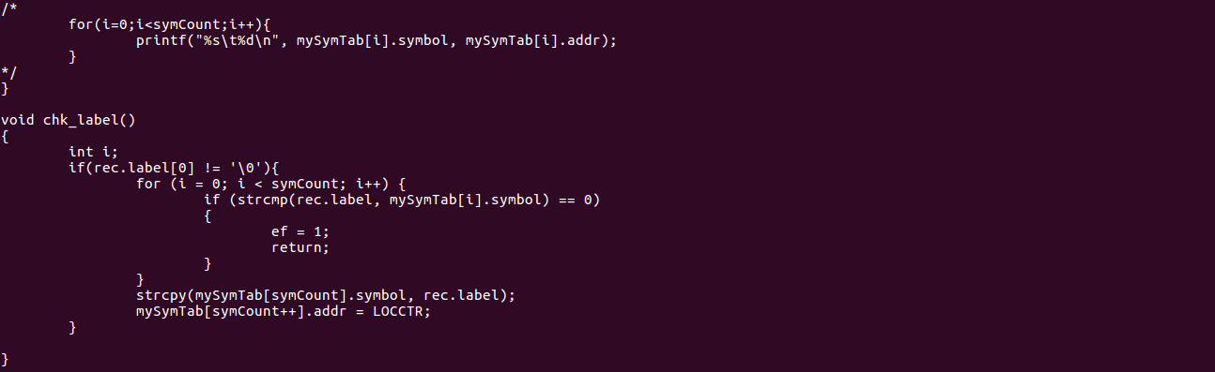
03
01 > Optab, symtab
02 > FUNCTION
03 > PASS1, PASS2
04 > 리눅스를 통한 구현
05 > 입력 파일
중간파일
출력 파일
06 > ERROR 수정
07 > 과제 후기
2016 2학기 SYSTEM SOFTWARE
SIC ASSEMBLER

Slide 15
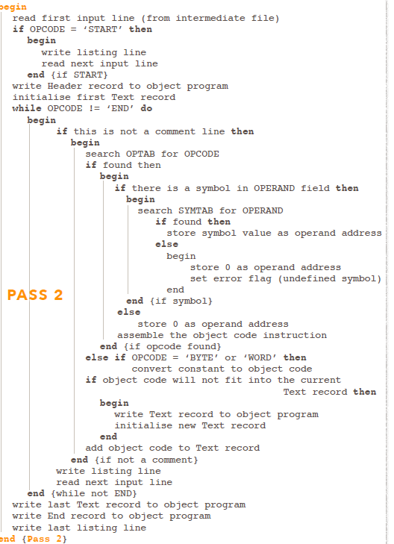
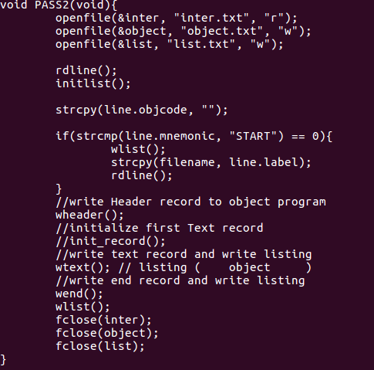
03
01 > Optab, symtab
02 > FUNCTION
03 > PASS1, PASS2
04 > 리눅스를 통한 구현
05 > 입력 파일
중간파일
출력 파일
06 > ERROR 수정
07 > 과제 후기
2016 2학기 SYSTEM SOFTWARE
SIC ASSEMBLER

Slide 16
04
01 > Optab, symtab
02 > FUNCTION
03 > PASS1, PASS2
04 > 리눅스를 통한 구현
05 > 입력 파일
중간파일
출력 파일
06 > ERROR 수정
07 > 과제 후기
리눅스 내에서 c파일 헤더파일 makefile 만드는
코드 캡쳐 이미지 or 동영상
2016 2학기 SYSTEM SOFTWARE
SIC ASSEMBLER

Slide 17
05
01 > Optab, symtab
02 > FUNCTION
03 > PASS1, PASS2
04 > 리눅스를 통한 구현
05 > 입력 파일
중간파일
출력 파일
06 > ERROR 수정
07 > 과제 후기
입력파일 이미지
중간파일 이미지
리스팅파일 이미지
출력파일 이미지
스크립
2016 2학기 SYSTEM SOFTWARE
SIC ASSEMBLER

Slide 18
06
01 > Optab, symtab
02 > FUNCTION
03 > PASS1, PASS2
04 > 리눅스를 통한 구현
05 > 입력 파일
중간파일
출력 파일
06 > ERROR 수정
07 > 과제 후기
2016 2학기 SYSTEM SOFTWARE
SIC ASSEMBLER

